Slide 1
Создание Тетриса на Pygame
Добро пожаловать в мир Тетриса с помощью Pygame. В этом представлении мы рассмотрим поэтапное создание этой классической игры.

Slide 2
Основные правила и функции игры
Цель игры
Фигуры
Укладывать падающие фигуры так, чтобы образовывались полные линии.
В игре есть 7 основных фигур: линия, квадрат, уголок, «зигзаг», «Т», «S», «Z».

Slide 3
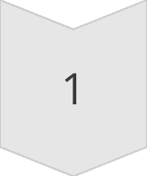
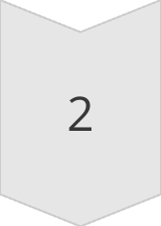
Реализация управления и логики игры
Управление
Игрок управляет фигурой, перемещая ее влево, вправо, поворачивая и ускоряя ее падение.
Логика
Игра должна отслеживать позицию фигуры, проверять столкновения с другими фигурами и краями поля, удалять полные линии.

Slide 4


Добавление графики и звуковых эффектов
Звук
Графика
Используйте звуковые эффекты для падения фигур, уничтожения линий, достижения нового уровня, игрового поражения.
Создайте яркие и привлекательные визуальные эффекты для фигур, фонового цвета, очков, уровня.

